Slide 1
ПРЕЗЕНТАЦИЯ основной образовательной программы МУНИЦИПАЛЬНОГО КАЗЕННОГО ДОШКОЛЬНОГО ОБРАЗОВАТЕЛЬНОГО УЧРЕЖДЕНИЯ «ЦЕНТР РАЗВИТИЯ РЕБЕНКА ДЕТСКИЙ САД № 17 «Колокольчик» г.БУЙНАКСК Тип казенное дошкольное образовательное учреждение Вид детский сад Статус муниципальный Web-страница - dag-17.tvoysadik.ru, E-mail: kadievap@mail.ru Телефоны: 8-(87237)-2-55-56
.

Slide 2
В ДОУ функционирует 6 групп дошкольного возраста: Вторая группа раннего возраста «Солнышко» - 25 детей II младшая группа «Буратино"– 21 детей II младшая группа «Звездочки"– 33 ребенка Средняя группа «Фиксики» - 32 ребенка Старшая группа «Колобок" - 35 детей. Подготовительная группа «Семицветик" – 42 ребенка Всего – 187 детей. Основная общеобразовательная программа дошкольного образования (ООП ДО) определяет: специфику организации воспитательно-образовательного процесса, с учетом федерального государственного образовательного стандарта к дошкольному образования; разработана на основе программы «От рождения до школы», под редакцией Н.Е.Вераксы, Т.С.Комаровой, М.А.Васильевой. Нормативный срок освоения 5 лет (возраст: от 2 лет до 7 лет)

Slide 3
Образовательная область «Социально-коммуникативное развитие реализуется через -Дидактические игры. -Творческие игры (сюжетно-ролевые, строительно-конструктивные, игры-имитации, игры-экспериментирования с различными материалами). -Игровые упражнения. -Дидактические игры с элементами движения. -Подвижные игры. -Игры-драматизации. -педагогические ситуации, связанные с безопасностью жизнедеятельности, -Самообслуживание -трудовую деятельность -нравственное, патриотическое воспитание через различные виды деятельности (экскурсии, посещения музеев, школы).

Slide 4
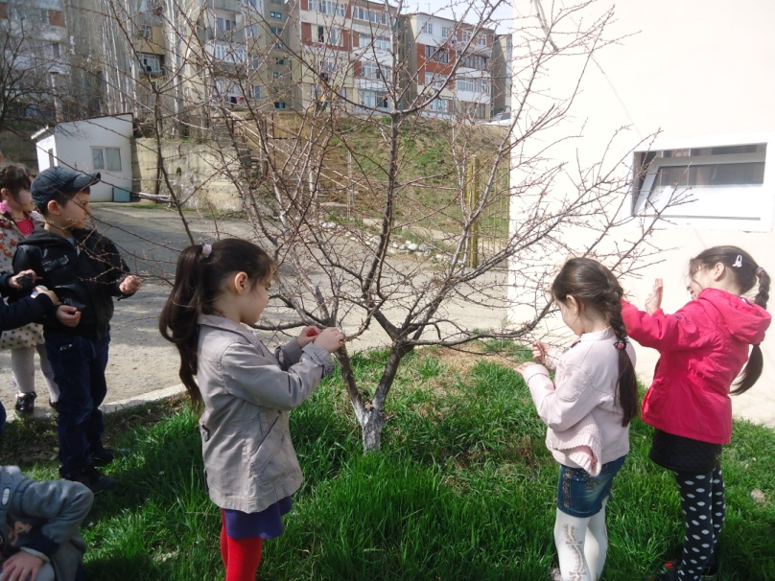
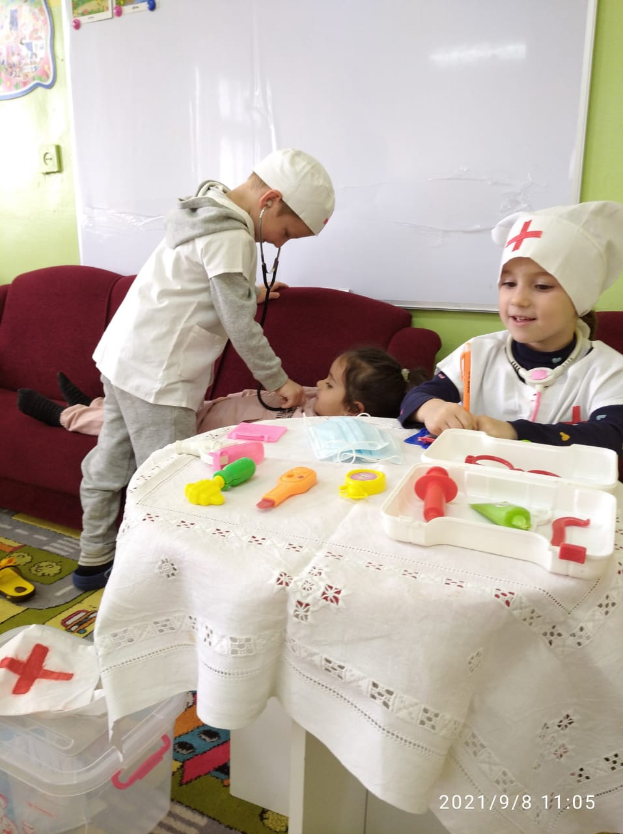
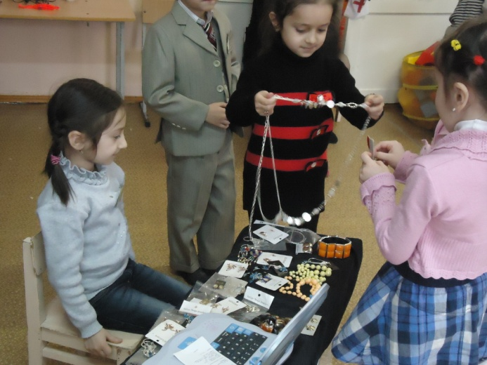
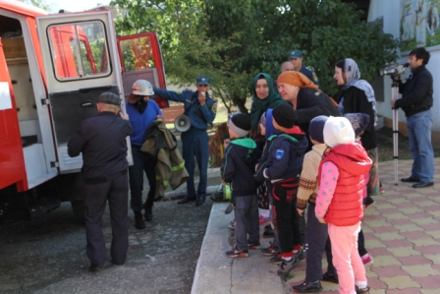
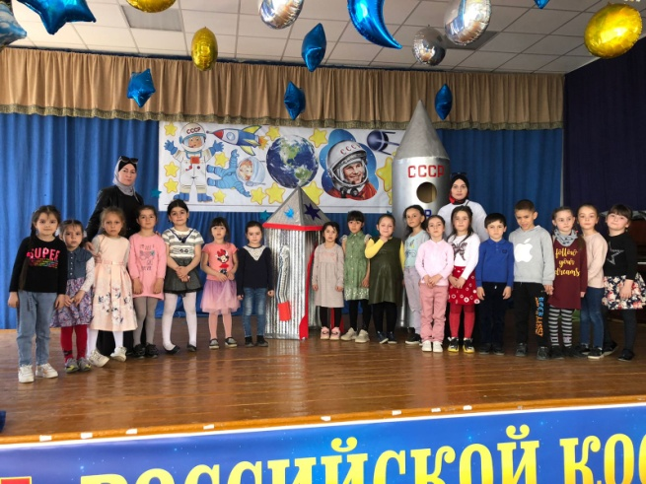
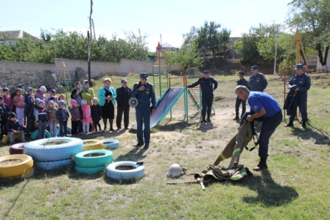
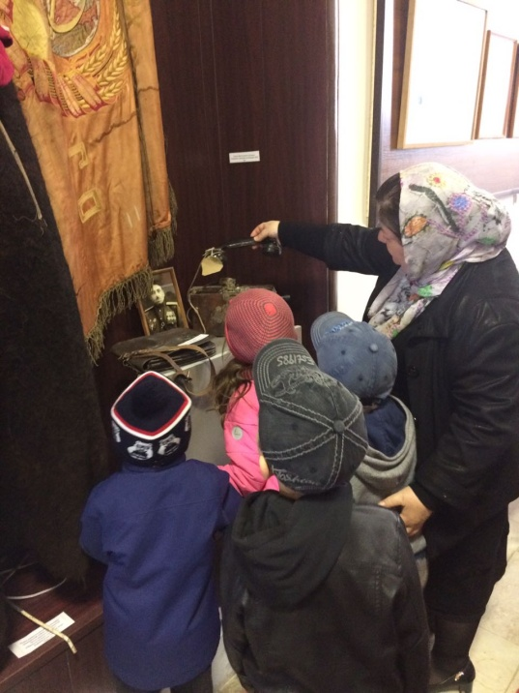
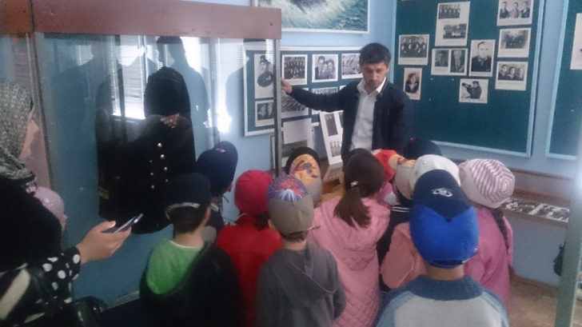
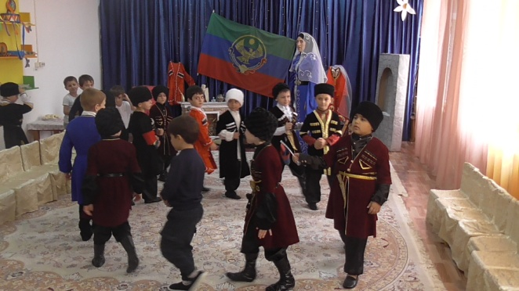

Slide 5
Познавательное развитие – предполагает развитие познавательных интересов детей, любознательности и познавательной мотивации; интереса к учебной деятельности и желания учиться, формирование познавательных действий , развитие воображения, внимания, памяти, наблюдательности, умение анализировать, устанавливать причинно-следственные связи , формулировать выводы, формирование первичных представлений об окружающем мире, формирование элементарных естественно-научных представлений.
-Элементарные опыты.
-Рассматривание и сравнение предметных и сюжетных картинок, иллюстраций к знакомым сказкам и потешкам, игрушек, эстетически привлекательных предметов (деревьев, цветов, предметов быта и пр.), произведений искусства (народного, декоративно-прикладного, изобразительного).
-Творческие игры (конструктивные, музыкальные и др.).
-Подвижные игры.
-Практические действия с предметами.
-Чтение художественной и природоведческой литературы.
-Наблюдения под руководством взрослого.

Slide 6
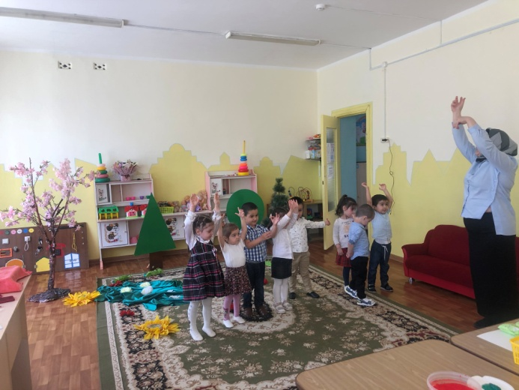
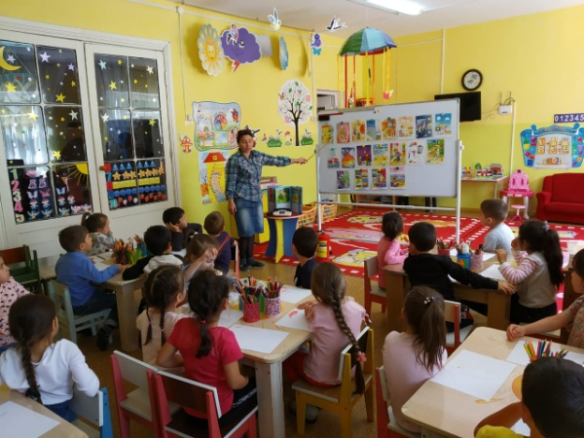
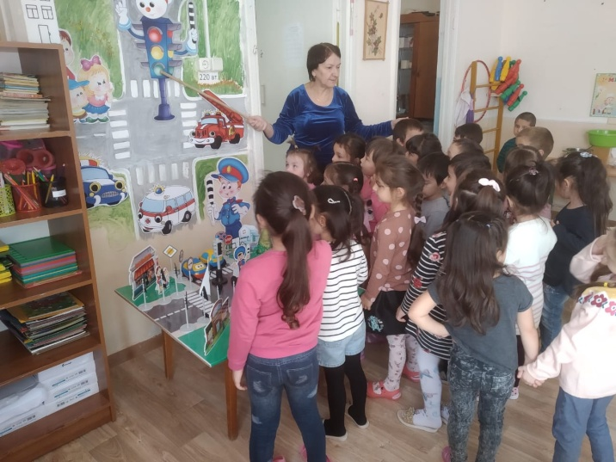
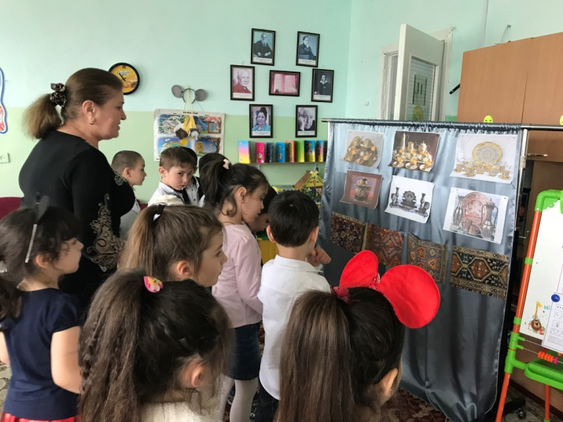
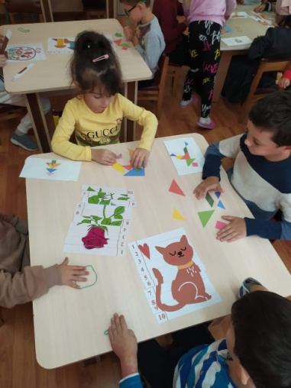
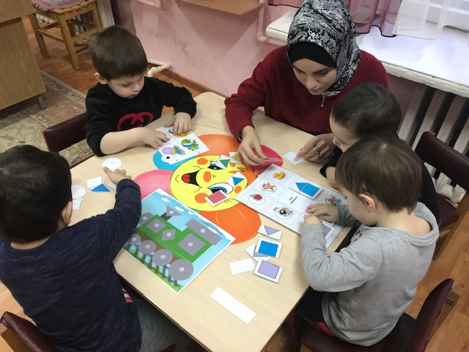
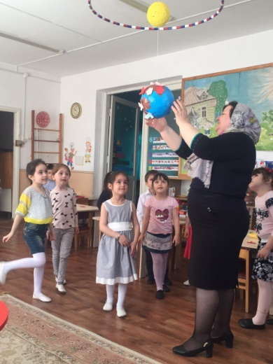
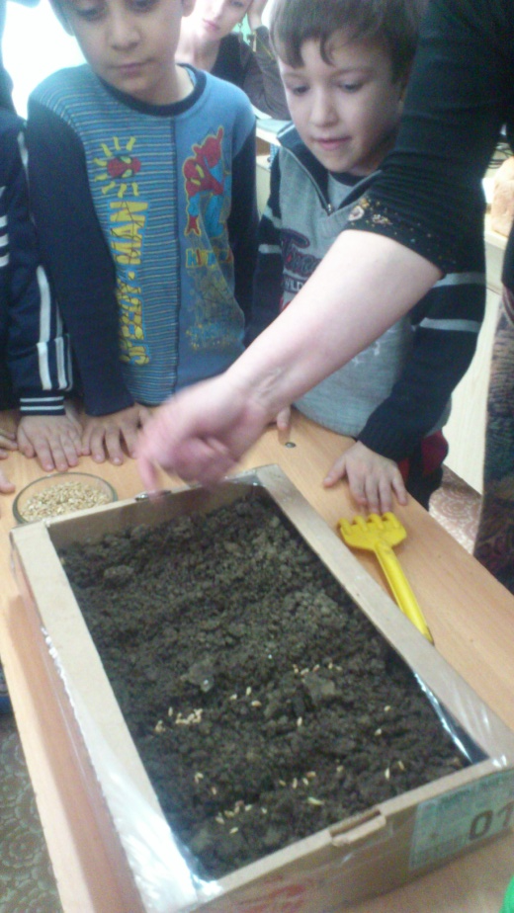
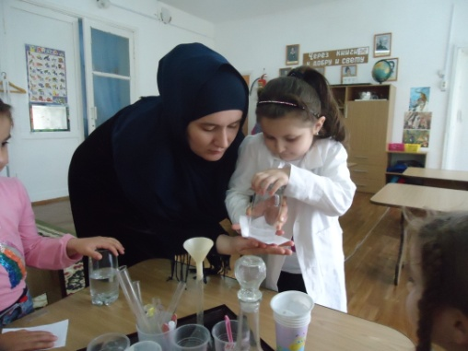
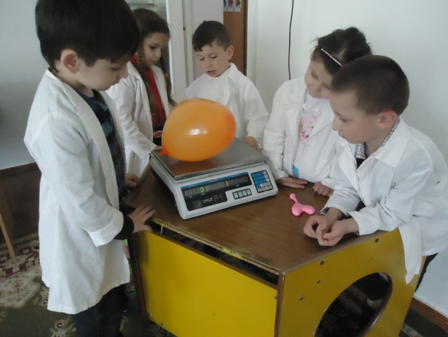
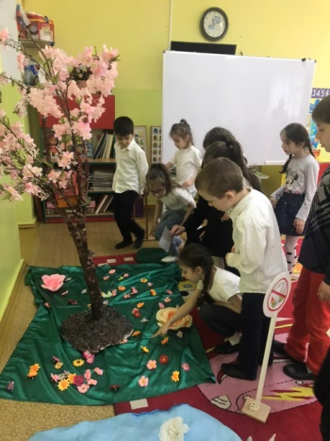

Slide 7
Речевое развитие направлено на совершенствование всех сторон речи, развитие звуковой и интонационной культуры речи, фонематического слуха, формирование предпосылок обучения грамоте, овладение речью как средством общения, развитие речевого творчества, знакомство с книжкой культурой, детской литературой
- Индивидуальное общение со взрослым
- Организации целесообразной речевой среды
- Разучивание стихотворений, потешек, загадок, скороговорок.
- Индивидуальное общение со взрослым
- Организации целесообразной речевой среды
- Чтение книг
- Разучивание стихотворений, потешек, загадок, скороговорок.

Slide 8
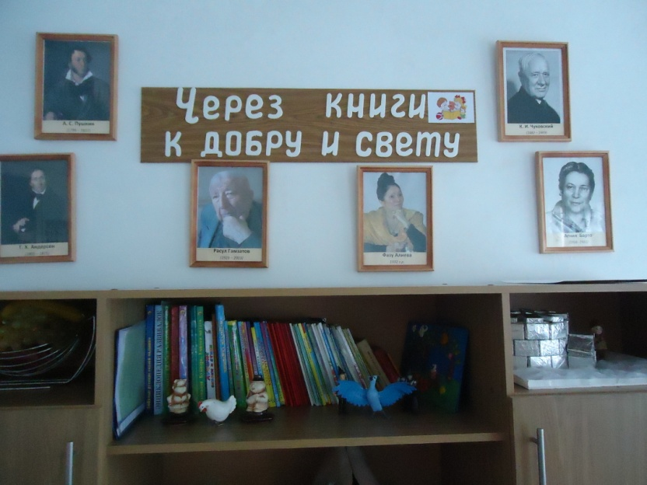
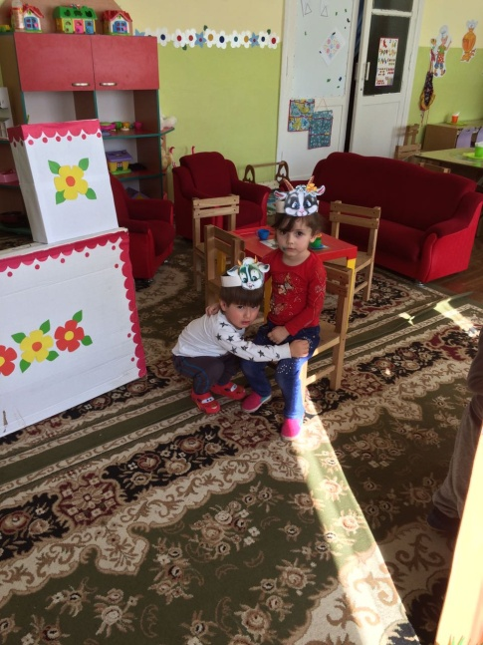
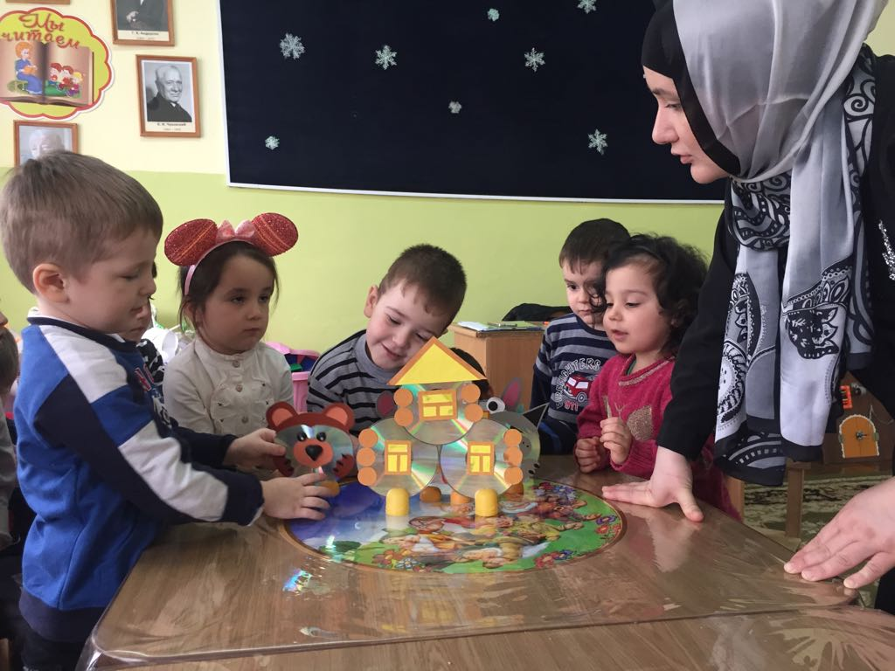
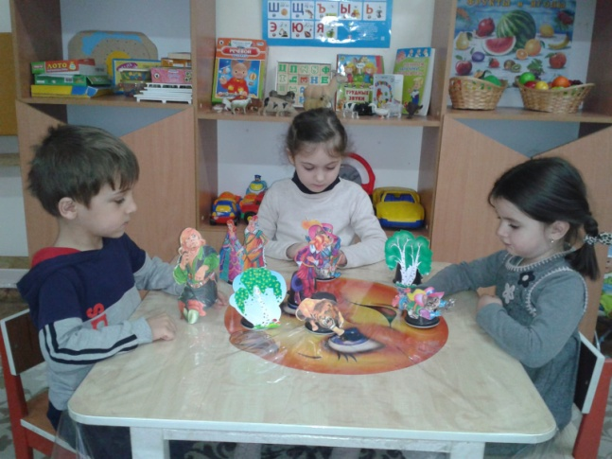
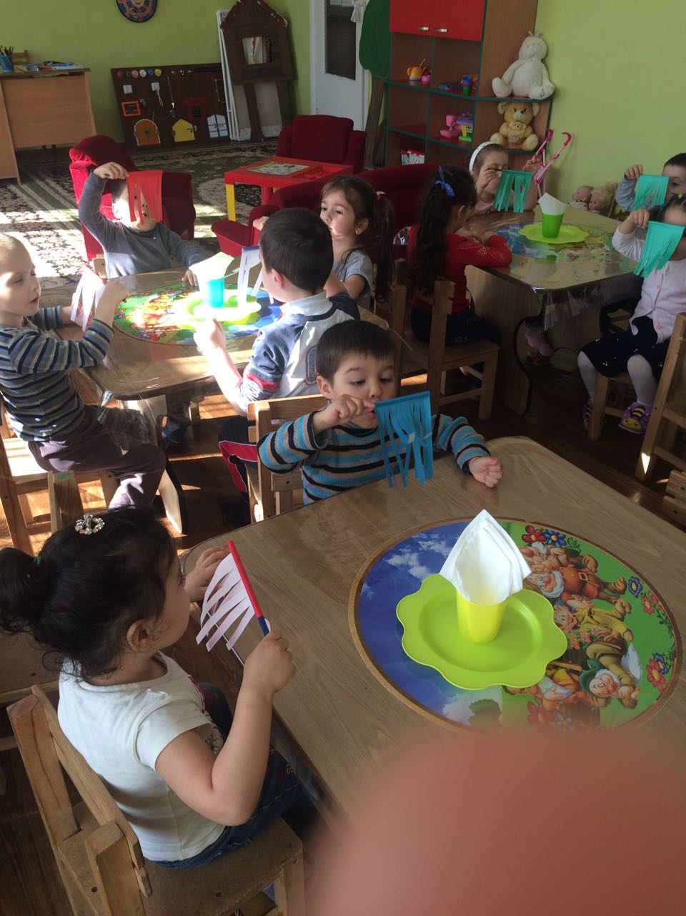
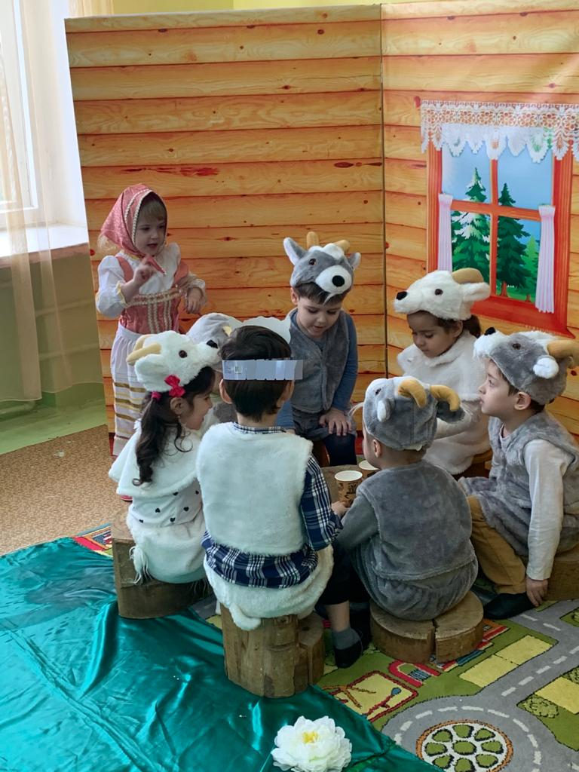
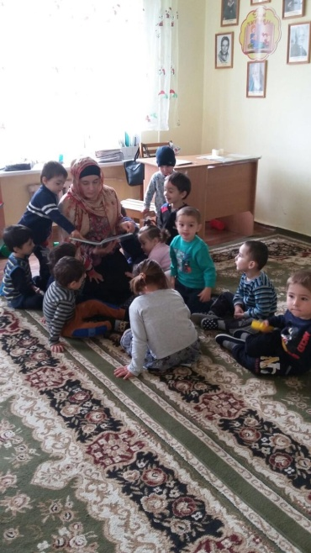
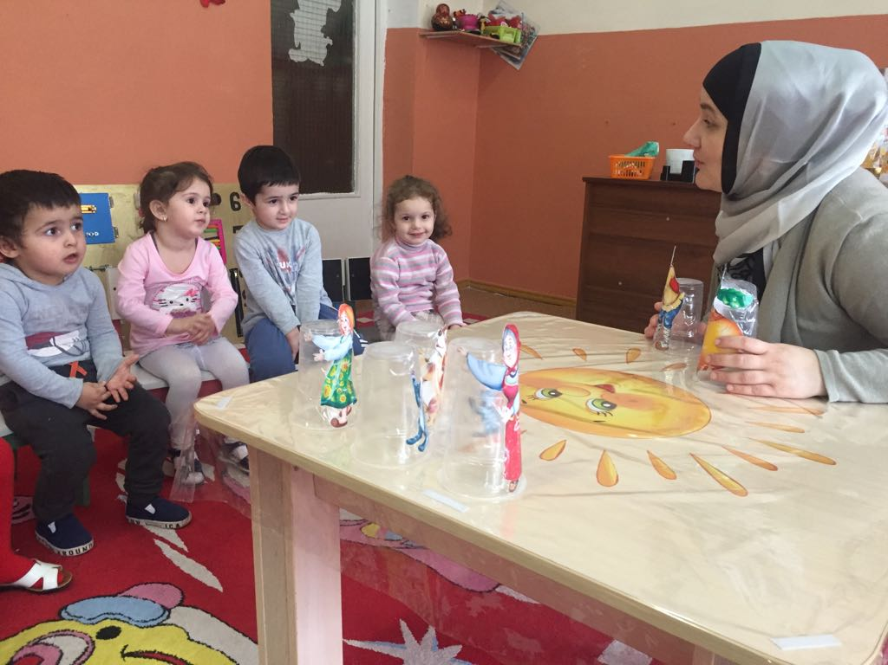

Slide 9
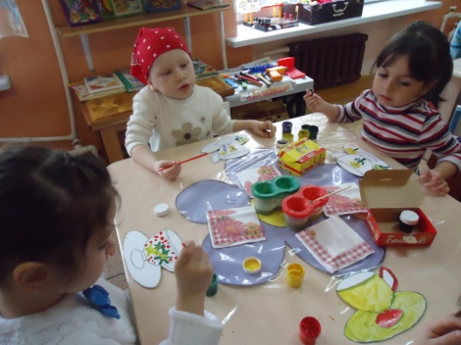
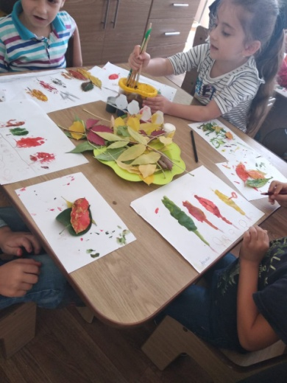
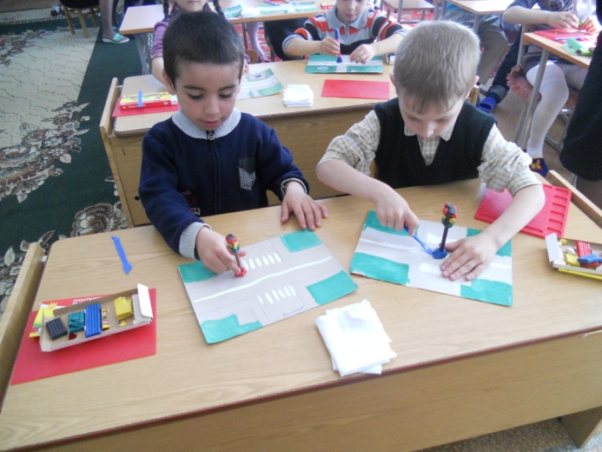
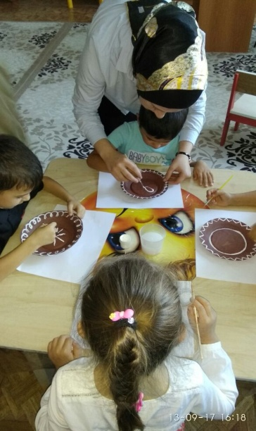
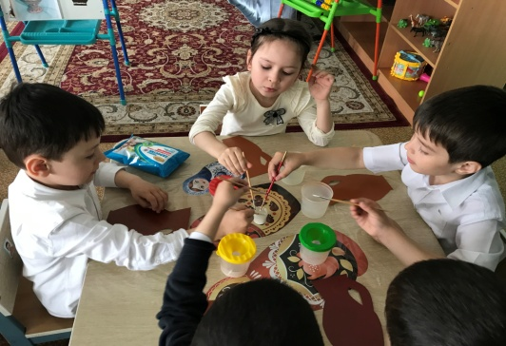
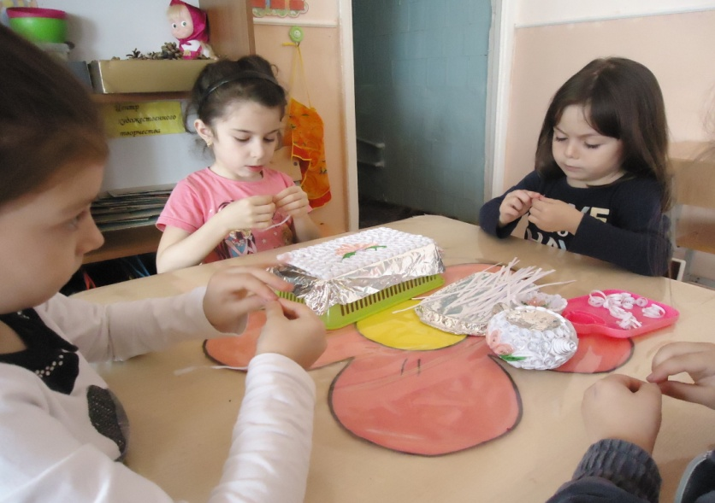
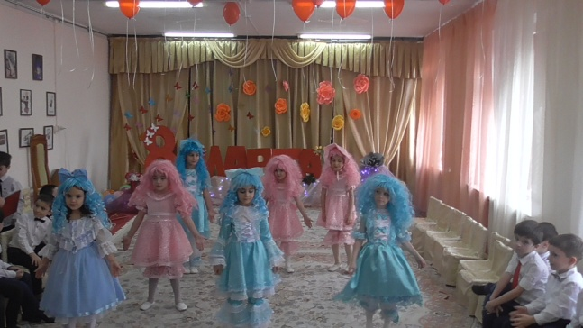
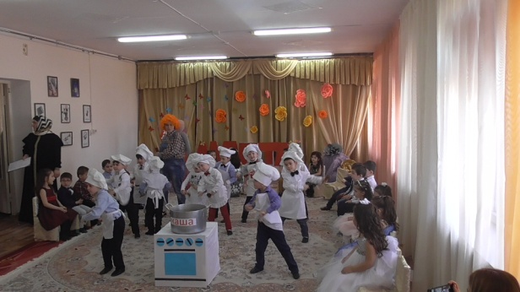
Художественно-эстетическое развитие предполагает развитие художественно-творческих способностей детей в различных видах художественной деятельности, формирование интереса и предпосылок ценностно-смыслового восприятия и понимания произведений искусства, развитие эстетического восприятия окружающего мира, воспитание художественного вкуса
-Рассматривание произведений искусства совместно со взрослым
-Продуктивная деятельность (рисование, лепка, аппликация, художественный труд) по замыслу, на темы народных потешек, по мотивам знакомых стихов и сказок, под музыку
-Рассматривание произведений искусства совместно со взрослым
-Продуктивная деятельность (рисование, лепка, аппликация, художественный труд) по замыслу, на темы народных потешек, по мотивам знакомых стихов и сказок, под музыку

Slide 10
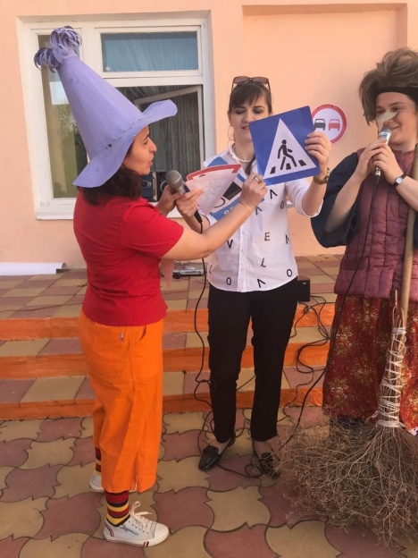
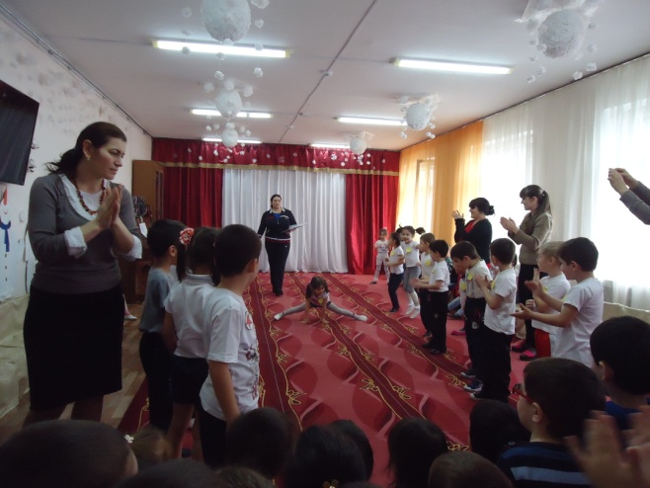
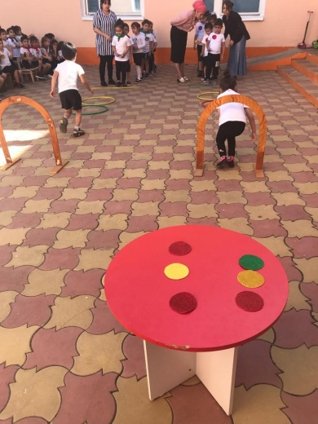
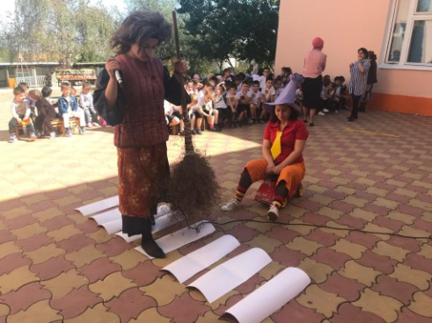
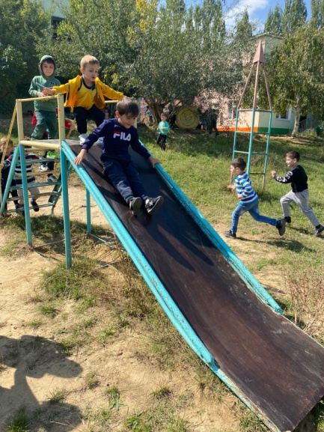
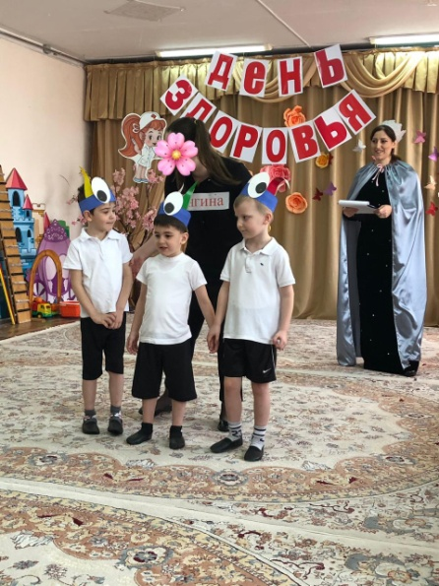
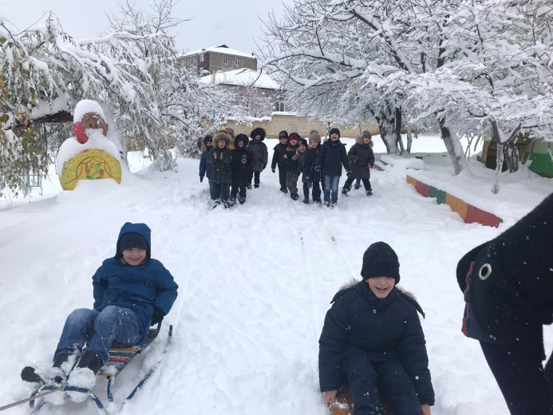
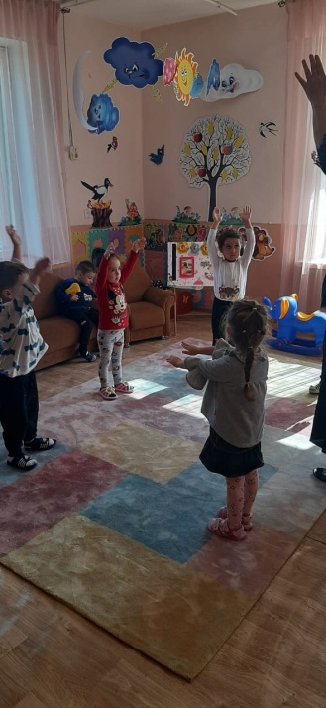
Физическое развитие направлено на сохранение и укрепление здоровья детей, гармоничное физическое развитие , приобщение к физической культуре, развитие психофизических качеств (сила, быстрота, ловкость, гибкость, выносливость), приобщение к спортивным и подвижным играм, развитие интереса к спорту, становление ценностей здорового образа жизни, овладение его элементарными нормами и правилами, воспитание культурно-гигиенических навыков, полезных привычек.
- Игровые упражнения
- Подвижные игры
- Пальчиковые игры
- Спортивные упражнения
Физкультминутки в процессе
других видов НОД
- Утренняя гимнастика
- Подвижные игры
- Пальчиковые игры
- Игровые упражнения
- Спортивные упражнения
- Динамические паузы
Физкультурные праздники
и развлечения
- Дни здоровья

